Slide 1
通信原理
第7章 数字带通传输系统

Slide 2
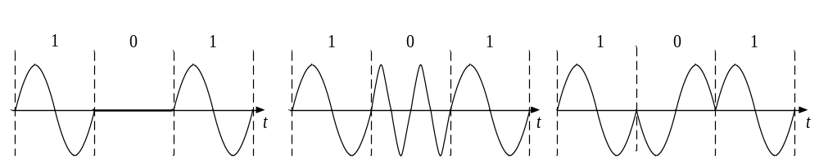
第7章数字带通传输系统
概述
  数字调制：把数字基带信号变换为数字带通信号（已调信号）的过程。
  数字带通传输系统：通常把包括调制和解调过程的数字传输系统。
  数字调制技术有两种方法：
    利用模拟调制的方法去实现数字式调制；
    通过开关键控载波，通常称为键控法。
    基本键控方式：振幅键控、频移键控、相移键控
  数字调制可分为二进制调制和多进制调制。
振幅键控 频移键控 相移键控

Slide 3
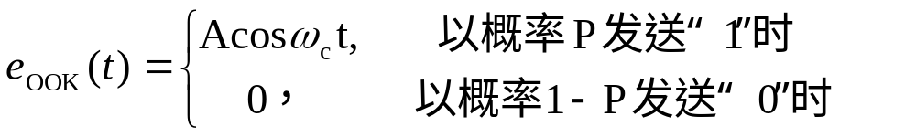
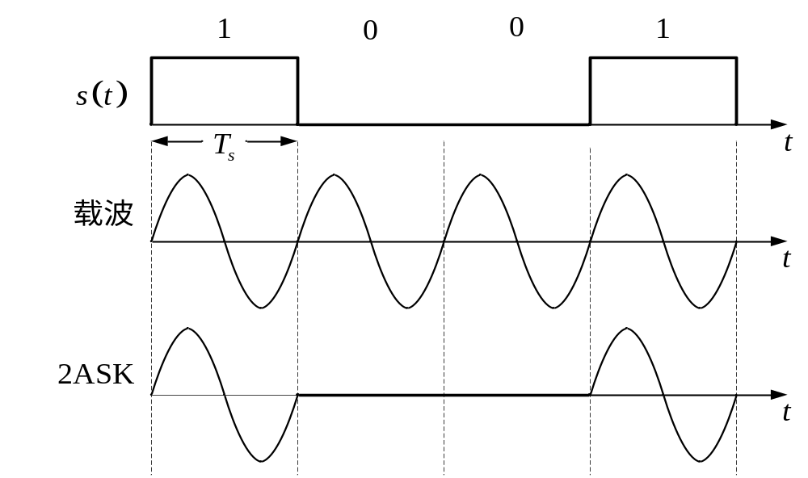
第7章数字带通传输系统
7.1 二进制数字调制原理
  7.1.1 二进制振幅键控(2ASK Amplitude Shift Keying)
    基本原理：
      “通-断键控(OOK)”信号表达式
      波形

Slide 4

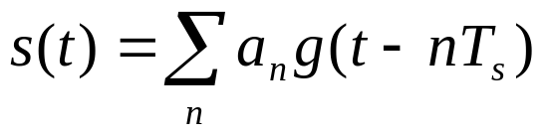
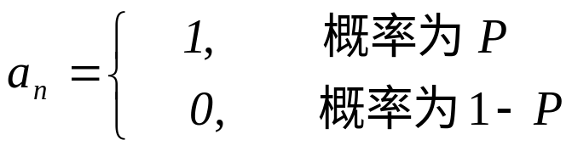
第7章数字带通传输系统
    2ASK信号的一般表达式
      其中
      T_{s} － 码元持续时间；
      g(t) － 持续时间为T_{s}的基带脉冲波形，通常假设是高 度为1，宽度等于T_{s}的矩形脉冲；
      a_{n} － 第N个符号的电平取值，若取
      则相应的2ASK信号就是OOK信号。

Slide 5
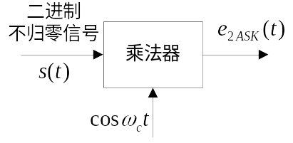
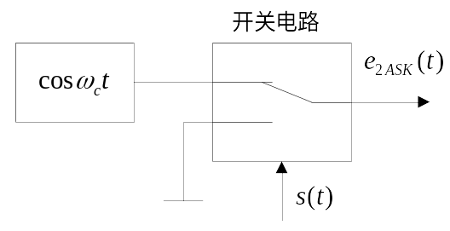
第7章数字带通传输系统
    2ASK信号产生方法
        模拟调制法（相乘器法）
        键控法

Slide 6

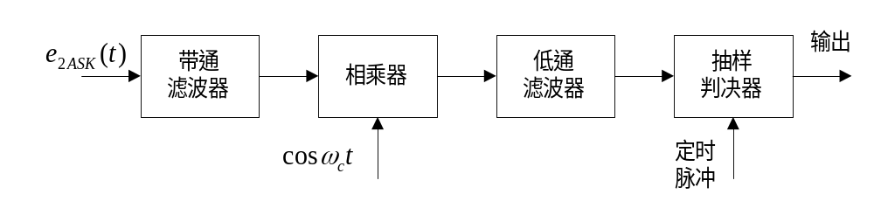
第7章数字带通传输系统
    2ASK信号解调方法
      非相干解调(包络检波法)
      相干解调(同步检测法)

Slide 7

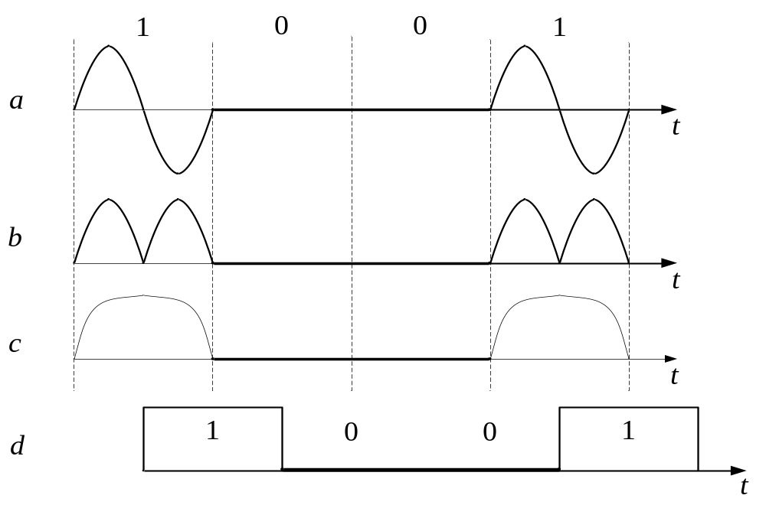
第7章数字带通传输系统
      非相干解调过程的时间波形
包络检波器

Slide 8
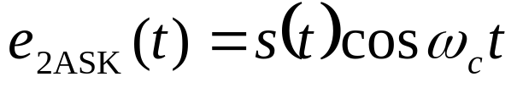
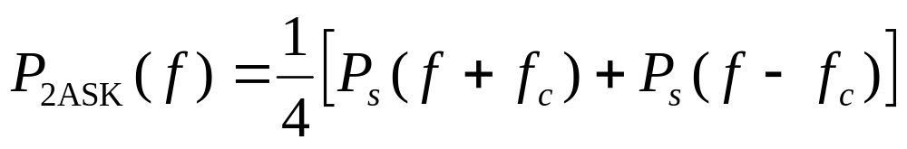
第7章数字带通传输系统
    功率谱密度
      2ASK信号可以表示成
      式中 s(t) －二进制单极性随机矩形脉冲序列
      设：P_{s} (f) － s(t)的功率谱密度
      P_{2ASK} (f) － 2ASK信号的功率谱密度
      则由上式可得
      由上式可见，2ASK信号的功率谱是基带信号功率谱P_{s} (f)的线性搬移（属线性调制）。
      知道了P_{s} (f)即可确定P_{2ASK} (f) 。

Slide 9
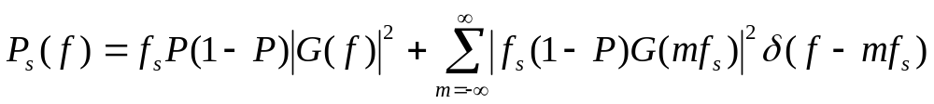

第7章数字带通传输系统
      由6.1.2节知，单极性的随机脉冲序列功率谱的一般表达式为
      式中 f_{s} = 1/T_{s}
      G(f) － 单个基带信号码元g(t)的频谱函数。
      对于全占空矩形脉冲序列，根据矩形波形g(t)的频谱特点，对于所有的m ≠ 0的整数，有
      ，故上式可简化为
      将其代入
      得到

Slide 10
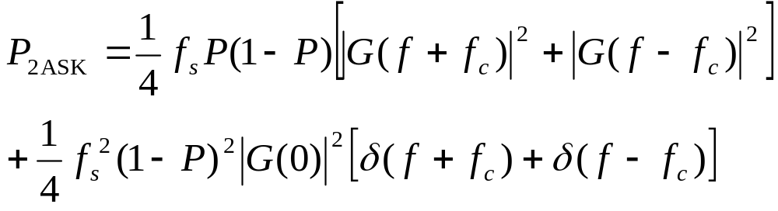


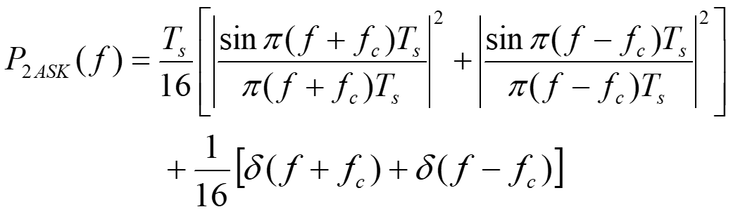
第7章数字带通传输系统
      当概率P =1/2时，并考虑到
      则2ASK信号的功率谱密度为
      其曲线如下图所示。

Slide 11
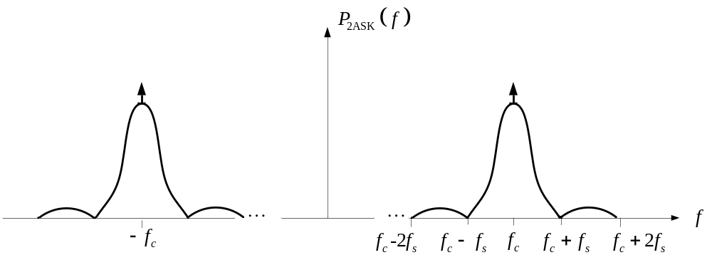
第7章数字带通传输系统
      2ASK信号的功率谱密度示意图

Slide 12

第7章数字带通传输系统
      从以上分析及上图可以看出：
        2ASK信号的功率谱由连续谱和离散谱两部分组成；连续谱取决于g(t)经线性调制后的双边带谱，而离散谱由载波分量确定。
        2ASK信号的带宽是基带信号带宽的两倍，若只计谱的主瓣（第一个谱零点位置），则有
        式中 f_{s} = 1/T_{s}
        即，2ASK信号的传输带宽是码元速率的两倍。

Slide 13
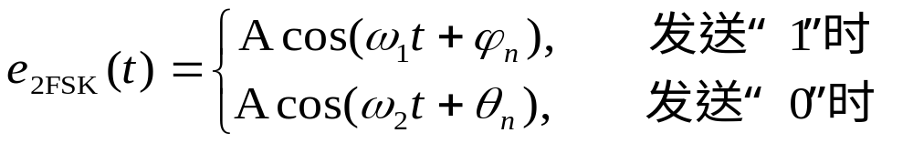
第7章数字带通传输系统
  7.1.2 二进制频移键控（2FSK）
    基本原理
      表达式：在2FSK中，载波的频率随二进制基带信号在f₁和f₂两个频率点间变化。故其表达式为

Slide 14
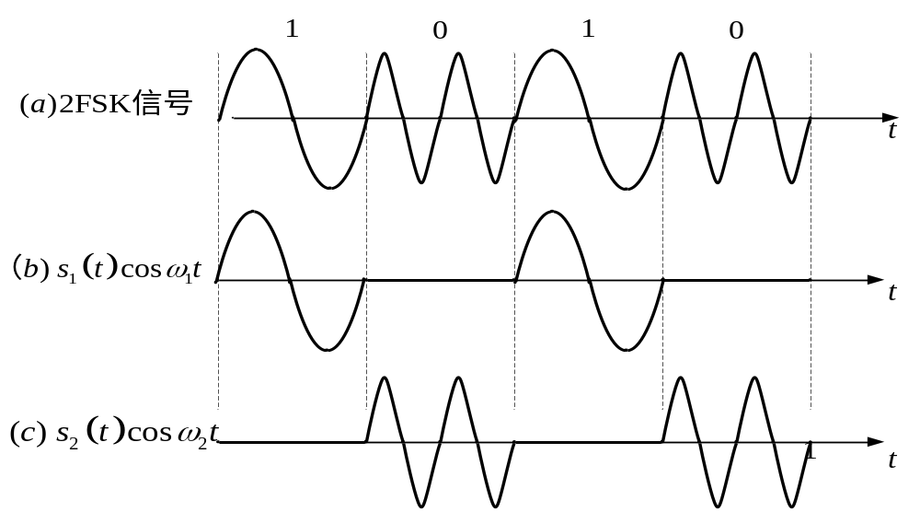
第7章数字带通传输系统
      典型波形：
      由图可见，2FSK 信号的波形(a)可以分解为波形(b)和波形（c），也就是说，一个2FSK信号可以看成是两个不同载频的2ASK信号的叠加。因此，2FSK信号的时域表达式又可写成

Slide 15
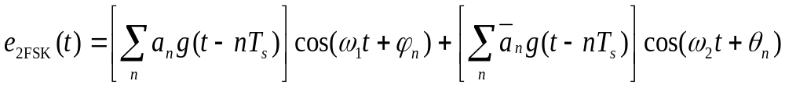
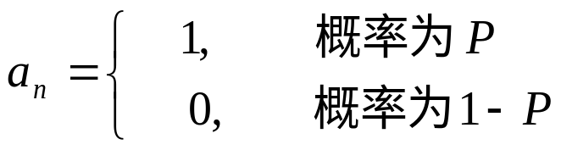
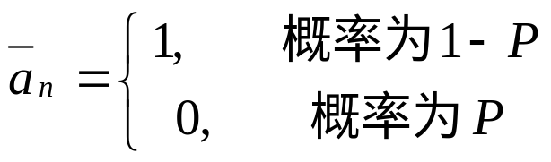
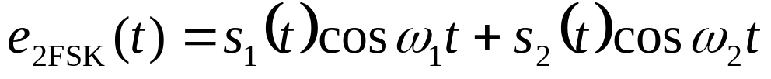
第7章数字带通传输系统
      式中 g(t) － 单个矩形脉冲，
      T_{s} － 脉冲持续时间；
      ϕ_{n}和θ_{n}分别是第n个信号码元（1或0）的初始相位，通常可令其为零。因此，2FSK信号的表达式可简化为

Slide 16
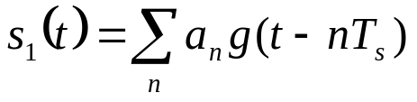
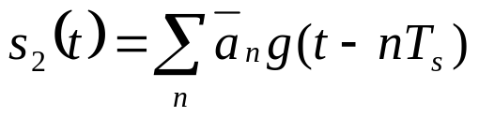
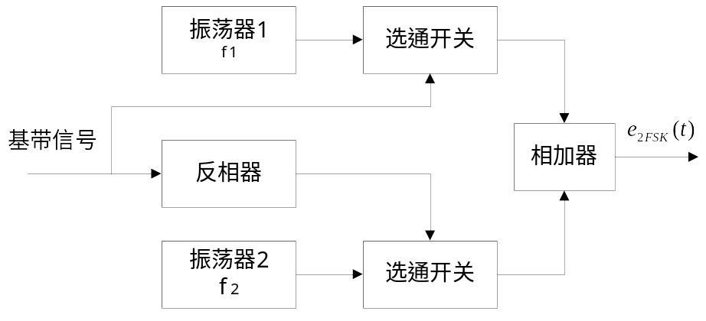
第7章数字带通传输系统
      式中
    2FSK信号的产生方法
      采用模拟调频电路来实现：信号在相邻码元之间的相位是连续变化的。
      采用键控法来实现：相邻码元之间的相位不一定连续。

Slide 17
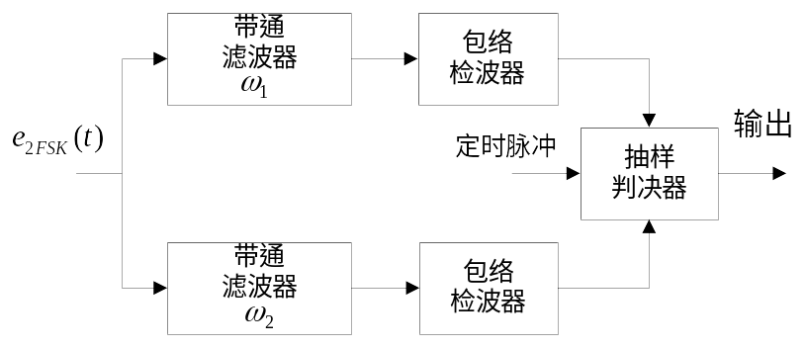
第7章数字带通传输系统
    2FSK信号的解调方法
      非相干解调

Slide 18
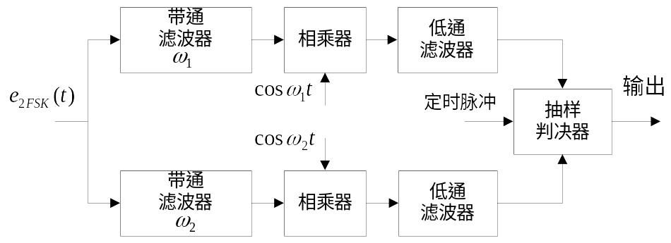
第7章数字带通传输系统
      相干解调

Slide 19
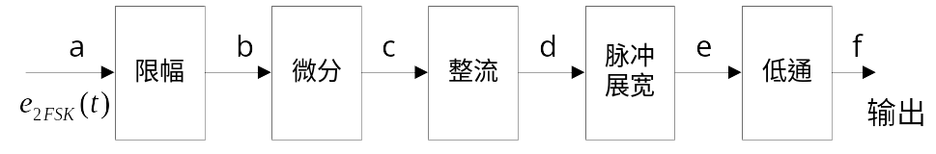
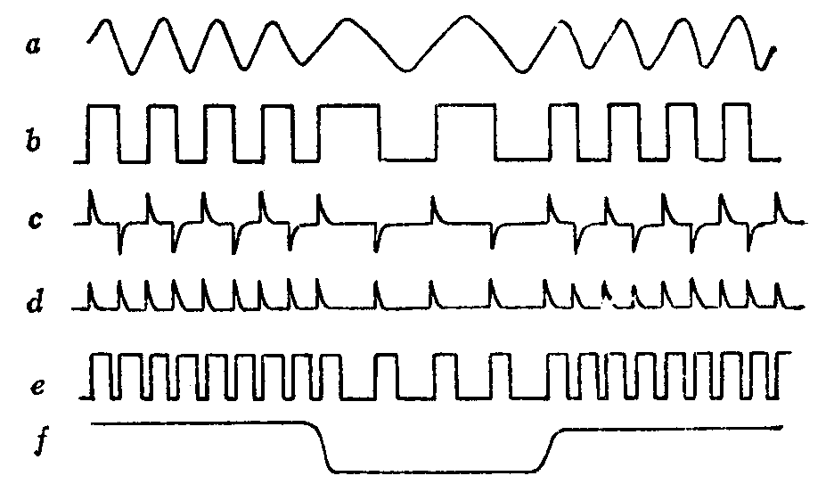
第7章数字带通传输系统
      其他解调方法：比如鉴频法、差分检测法、过零检测法等。下图给出了过零检测法的原理方框图及各点时间波形。

Slide 20

第7章数字带通传输系统
    功率谱密度
      对相位不连续的2FSK信号，可以看成由两个不同载频的2ASK信号的叠加，它可以表示为
      其中，s₁(t)和s₂(t)为两路二进制基带信号。
      据2ASK信号功率谱密度的表示式，不难写出这种2FSK信号的功率谱密度的表示式：
      令概率P = ½，只需将2ASK信号频谱中的f_{c}分别替换为f₁和f₂，然后代入上式，即可得到下式：

Slide 21
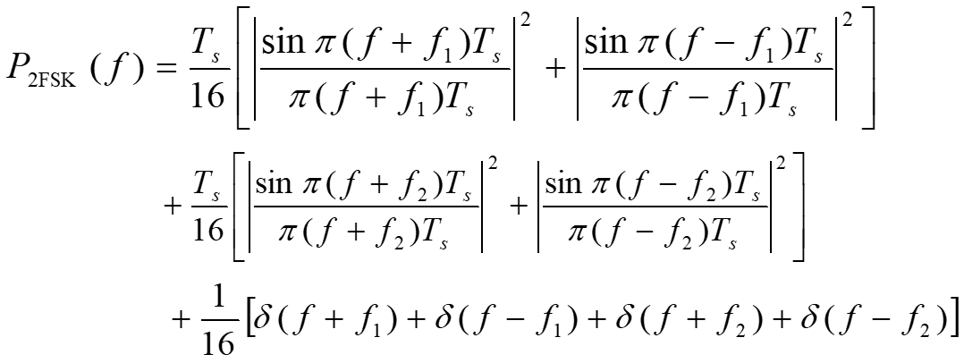
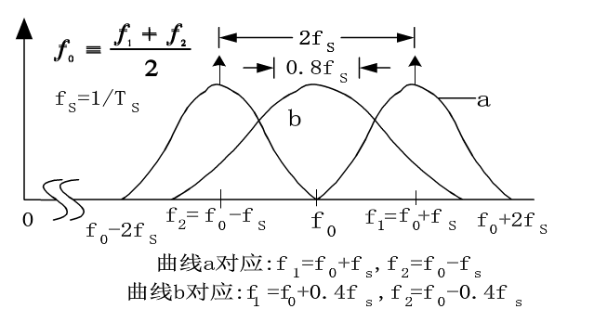
第7章数字带通传输系统
      其曲线如下：

Slide 22

第7章数字带通传输系统
      由上图可以看出：
      相位不连续2FSK信号的功率谱由连续谱和离散谱组成。其中，连续谱由两个中心位于f₁和f₂处的双边谱叠加而成，离散谱位于两个载频f₁和f₂处；
      连续谱的形状随着两个载频之差的大小而变化，若| f₁ – f₂ | < f_{s}，连续谱在 f_{c} 处出现单峰；若| f₁ – f₂ | > f_{s} ，则出现双峰；
      若以功率谱第一个零点之间的频率间隔计算2FSK信号的带宽，则其带宽近似为
      其中，f_{s} = 1/T_{s}为基带信号的带宽。图中的f_{c}为两个载频的中心频率。

Slide 23

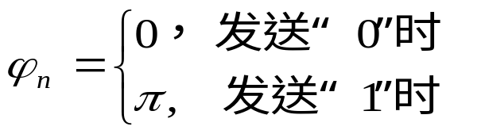
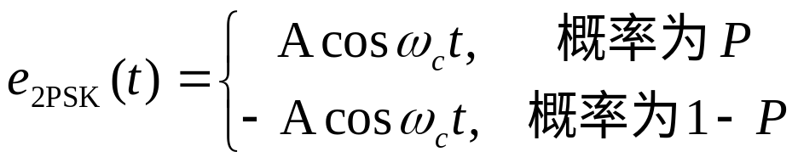
第7章数字带通传输系统
  7.1.3 二进制相移键控（2PSK）
    2PSK信号的表达式：
      在2PSK中，通常用初始相位0和π分别表示二进制“1”和“0”。因此，2PSK信号的时域表达式为
      式中，ϕ_{n}表示第n个符号的绝对相位：
      因此，上式可以改写为

Slide 24

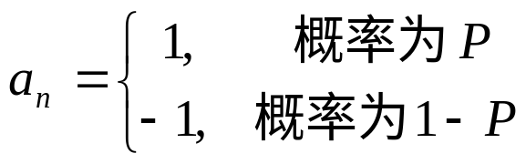
第7章数字带通传输系统
      由于两种码元的波形相同，极性相反，故2PSK信号可以表述为一个双极性全占空矩形脉冲序列与一个正弦载波的相乘：
      式中
      这里，g(t)是脉宽为T_{s}的单个矩形脉冲，而a_{n}的统计特性为
      即发送二进制符号“0”时（a_{n}取+1），e_{2PSK}(t)取0相位；发送二进制符号“1”时（ a_{n}取 -1）， e_{2PSK}(t)取π相位。这种以载波的不同相位直接去表示相应二进制数字信号的调制方式，称为二进制绝对相移方式。

Slide 25
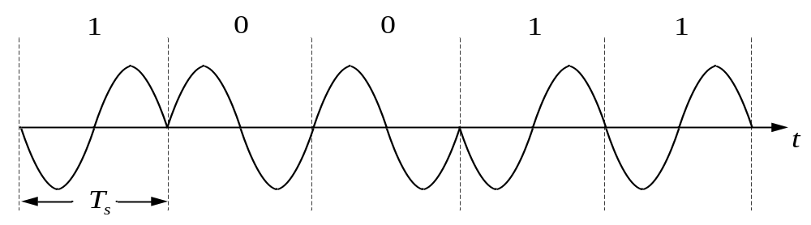
第7章数字带通传输系统
    典型波形

Slide 26
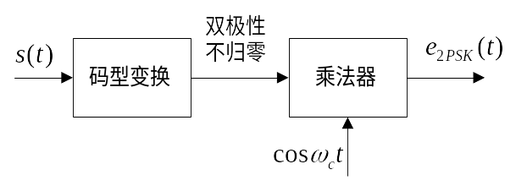
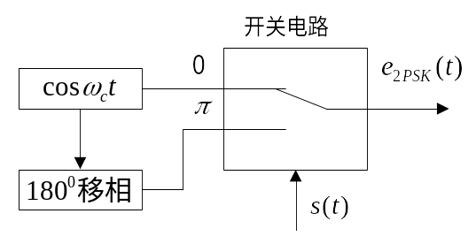
第7章数字带通传输系统
    2PSK信号的调制器原理方框图
      模拟调制的方法
      键控法

Slide 27
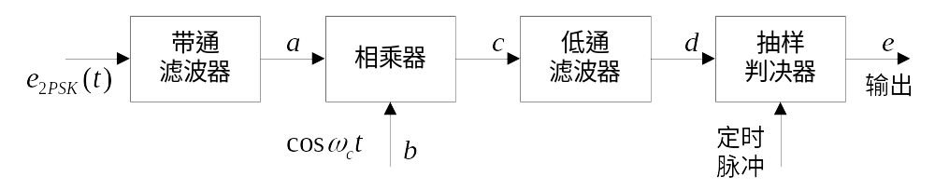
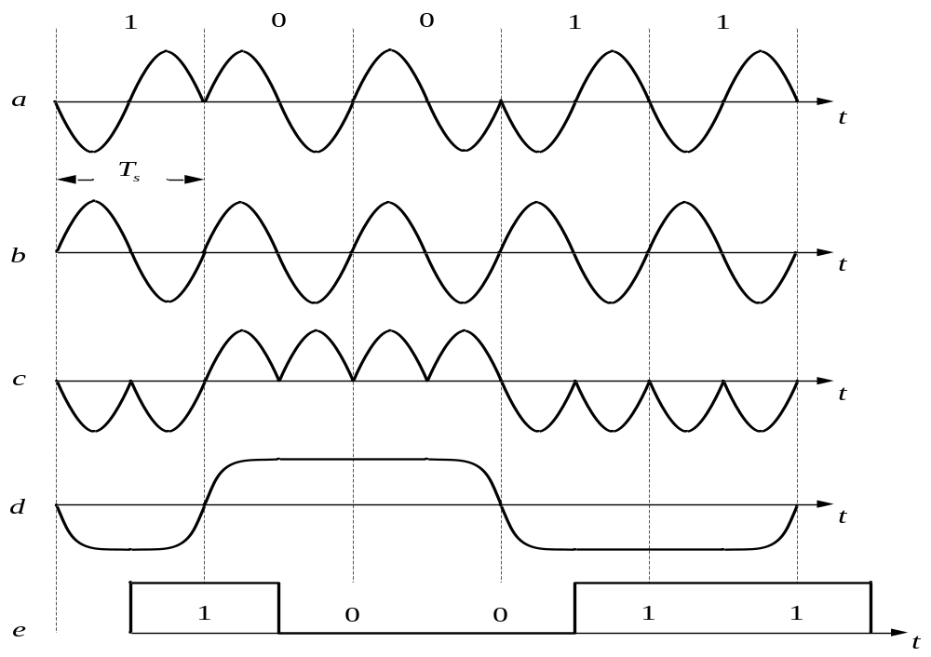
第7章数字带通传输系统
    2PSK信号的解调器原理方框图和波形图：

Slide 28
第7章数字带通传输系统
      波形图中，假设相干载波的基准相位与2PSK信号的调制载波的基准相位一致（通常默认为0相位）。但是，由于在2PSK信号的载波恢复过程中存在着的相位模糊，即恢复的本地载波与所需的相干载波可能同相，也可能反相，这种相位关系的不确定性将会造成解调出的数字基带信号与发送的数字基带信号正好相反，即“1”变为“0”，“0”变为“1”，判决器输出数字信号全部出错。这种现象称为2PSK 方式的“倒π”现象或“反相工作”。这也是2PSK方式在实际中很少采用的主要原因。另外，在随机信号码元序列中，信号波形有可能出现长时间连续的正弦波形，致使在接收端无法辨认信号码元的起止时刻。
      为了解决上述问题，可以采用将要讨论的差分相移键控（DPSK）体制。

Slide 29
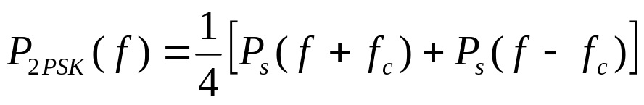
第7章数字带通传输系统
    功率谱密度
      比较2ASK信号的表达式和2PSK信号的表达式：
      2ASK：
      2PSK：
      可知，两者的表示形式完全一样，区别仅在于基带信号s(t)不同（a_{n}不同），前者为单极性，后者为双极性。因此，我们可以直接引用2ASK信号功率谱密度的公式来表述2PSK信号的功率谱，即
      应当注意，这里的P_{s}(f)是双极性矩形脉冲序列的功率谱。

Slide 30
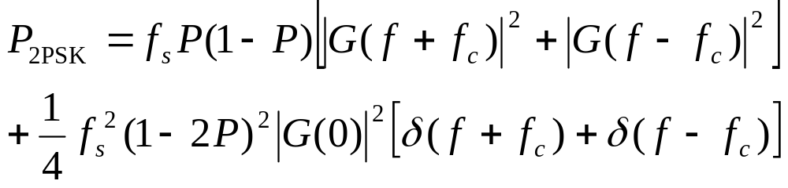
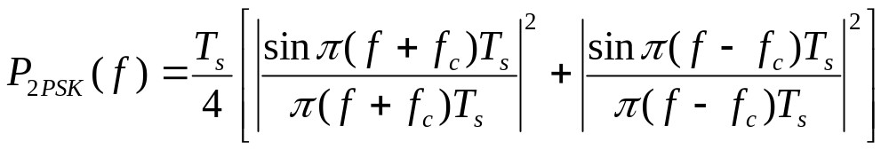
第7章数字带通传输系统
      由6.1.2节知，双极性的全占空矩形随机脉冲序列的功率谱密度为
      将其代入上式，得
      若P =1/2，并考虑到矩形脉冲的频谱：
      则2PSK信号的功率谱密度为

Slide 31
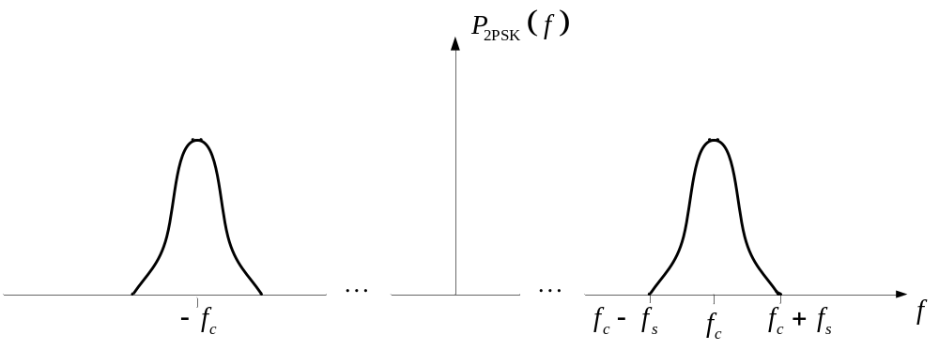
第7章数字带通传输系统
      功率谱密度曲线
      从以上分析可见，二进制相移键控信号的频谱特性与2ASK的十分相似，带宽也是基带信号带宽的两倍。区别仅在于当P=1/2时，其谱中无离散谱（即载波分量），此时2PSK信号实际上相当于抑制载波的双边带信号。因此，它可以看作是双极性基带信号作用下的调幅信号。

Slide 32
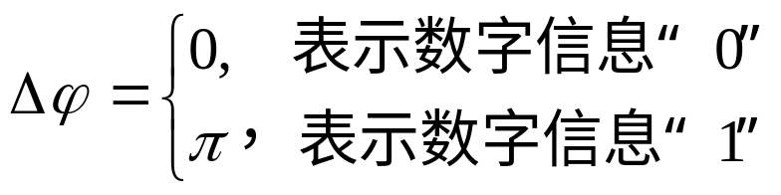
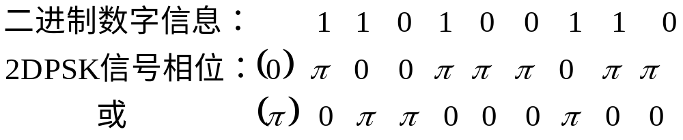
第7章数字带通传输系统
  7.1.4 二进制差分相移键控（2DPSK）
    2DPSK原理
      2DPSK是利用前后相邻码元的载波相对相位变化传递数字信息，所以又称相对相移键控。
      假设Δϕ为当前码元与前一码元的载波相位差，定义数字信息与Δϕ 之间的关系为
      于是可以将一组二进制数字信息与其对应的2DPSK信号的载波相位关系示例如下：

Slide 33
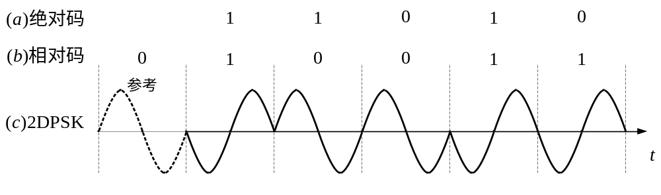
第7章数字带通传输系统
    2DPSK信号的产生方法
    由上图可见，先对二进制数字基带信号进行差分编码，即把表示数字信息序列的绝对码变换成相对码（差分码），然后再根据相对码进行绝对调相，从而产生二进制差分相移键控信号。
    上图中使用的是传号差分码，即载波的相位遇到原数字信息“1”变化，遇到“0”则不变。

Slide 34
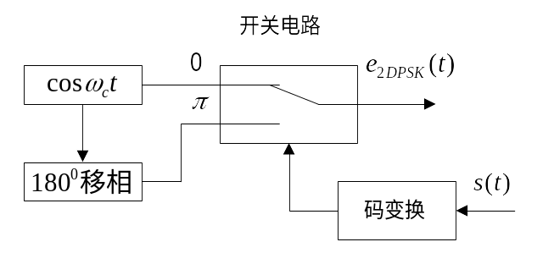


第7章数字带通传输系统
      2DPSK信号调制器原理方框图
      差分码可取传号差分码或空号差分码。其中，传号差分码的编码规则为
      式中，⊕为模2加，b_{n-1}为b_{n}的前一码元，最初的b_{n-1}可任意设定。
      上式的逆过程称为差分译码（码反变换），即

Slide 35
第7章数字带通传输系统
    2DPSK信号的解调方法之一
      相干解调(极性比较法)加码反变换法
        原理：先对2DPSK信号进行相干解调，恢复出相对码，再经码反变换器变换为绝对码，从而恢复出发送的二进制数字信息。在解调过程中，由于载波相位模糊性的影响，使得解调出的相对码也可能是“1”和“0”倒置，但经差分译码（码反变换）得到的绝对码不会发生任何倒置的现象，从而解决了载波相位模糊性带来的问题。

Slide 36
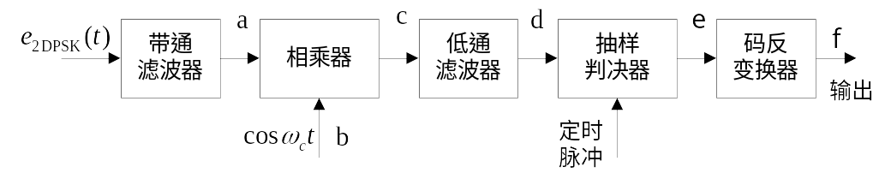
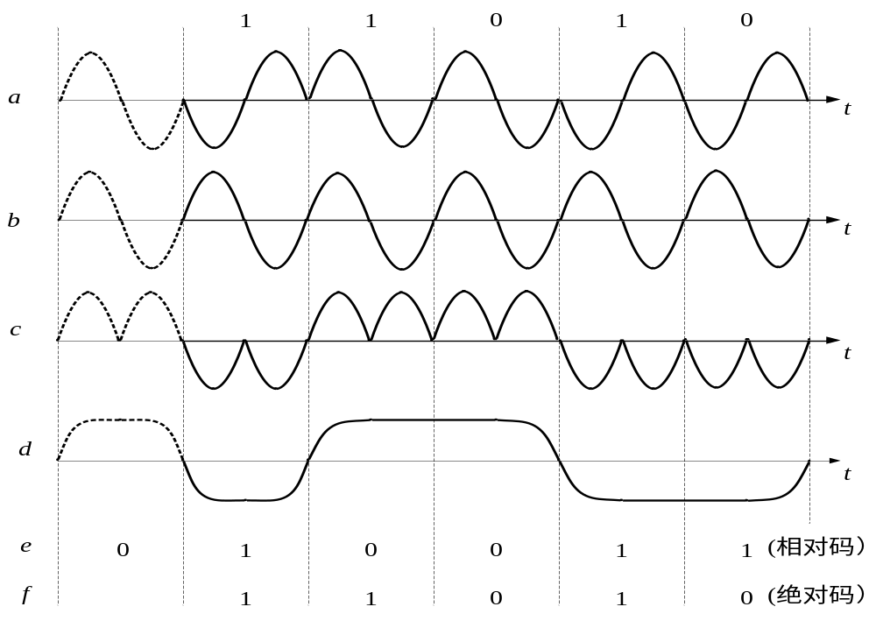
第7章数字带通传输系统
      2DPSK的相干解调器原理图和各点波形

Slide 37
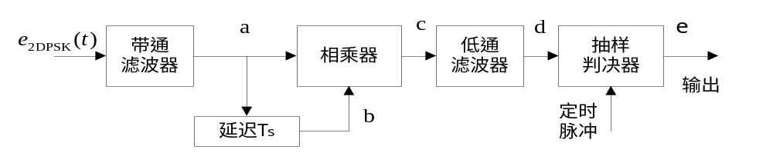
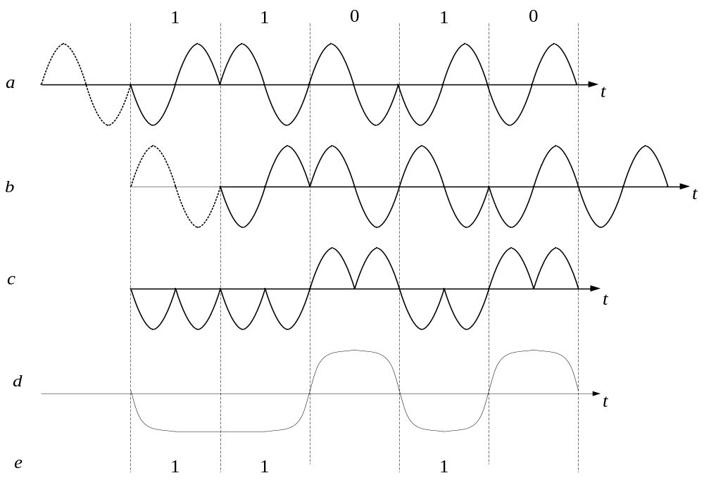
第7章数字带通传输系统
    2DPSK信号的解调方法之二：差分相干解调(相位比较）法

Slide 38
第7章数字带通传输系统
      用这种方法解调时不需要专门的相干载波，只需由收到的2DPSK信号延时一个码元间隔，然后与2DPSK信号本身相乘。相乘器起着相位比较的作用，相乘结果反映了前后码元的相位差，经低通滤波后再抽样判决，即可直接恢复出原始数字信息，故解调器中不需要码反变换器。
    2DPSK系统是一种实用的数字调相系统，但其抗加性白噪声性能比2PSK的要差。

Slide 39

第7章数字带通传输系统
    功率谱密度
    从前面讨论的2DPSK信号的调制过程及其波形可以知道，2DPSK可以与2PSK具有相同形式的表达式。所不同的是2PSK中的基带信号s(t)对应的是绝对码序列；而2DPSK中的基带信号s(t)对应的是码变换后的相对码序列。因此，2DPSK信号和2PSK信号的功率谱密度是完全一样的。信号带宽为
    与2ASK的相同，也是码元速率的两倍。

Slide 40
第7章数字带通传输系统
7.2 二进制数字调制系统的抗噪声性能
  概述
    通信系统的抗噪声性能是指系统克服加性噪声影响的能力。在数字通信系统中，信道噪声有可能使传输码元产生错误，错误程度通常用误码率来衡量。因此，与分析数字基带系统的抗噪声性能一样，分析数字调制系统的抗噪声性能，也就是求系统在信道噪声干扰下的总误码率。
    分析条件：假设信道特性是恒参信道，在信号的频带范围内具有理想矩形的传输特性(可取其传输系数为K)；信道噪声是加性高斯白噪声。并且认为噪声只对信号的接收带来影响，因而分析系统性能是在接收端进行的。

Slide 41

第7章数字带通传输系统
  7.2.1 二进制振幅键控(2ASK)系统的抗噪声性能
    同步检测法的系统性能
      分析模型

Slide 42



第7章数字带通传输系统
      计算：
      设在一个码元的持续时间T_{s}内，其发送端输出的信号波形可以表示为
      式中
      则在每一段时间(0, T_{s})内，接收端的输入波形为
      式中，u_{i}(t)为u_{T}(t)经信道传输后的波形。

Slide 43


第7章数字带通传输系统
      为简明起见，认为信号经过信道传输后只受到固定衰减，未产生失真（信道传输系数取为K)，令a =AK，则有
      而n_{i}(t)是均值为0的加性高斯白噪声。
      假设接收端带通滤波器具有理想矩形传输特性，恰好使信号无失真通过，则带通滤波器的输出波形为
      式中，n(t)是高斯白噪声n_{i}(t)经过带通滤波器的输出噪声。

Slide 44




第7章数字带通传输系统
      由第3章随机信号分析可知， n(t)为窄带高斯噪声，其均值为0，方差为σ_{n}²，且可表示为
      于是有
      y(t)与相干载波2cos ω_{c}t相乘，然后由低通滤波器滤除高频分量，在抽样判决器输入端得到的波形为

Slide 45


第7章数字带通传输系统
      式中，a为信号成分，由于n_{c}(t)也是均值为0、方差为σ_{n}²的高斯噪声，所以x(t)也是一个高斯随机过程，其均值分别为a（发“1”时）和0（发“0”时），方差等于σ_{n}² 。
      设对第k个符号的抽样时刻为kT_{s}，则x(t)在kT_{s}时刻的抽样值
      是一个高斯随机变量。因此，发送“1”时，x的一维概率密度函数为

Slide 46


第7章数字带通传输系统
      发送“0”时，x的一维概率密度函数为
      f₁(x)和f₀(x)的曲线如下：
      若取判决门限为b，规定判决规则为
      x > b时，判为“1”
      x ≤ b时，判为“0”

Slide 47





第7章数字带通传输系统
      判决规则为：x > b时，判为“1”
      x ≤ b时，判为“0”
      则当发送“1”时，错误接收为“0”的概率是抽样值x小于或等于b的概率，即
      式中
      同理，发送“0”时，错误接收为“1”的概率是抽样值x大于b的概率，即

Slide 48


第7章数字带通传输系统
      设发“1”的概率P(1)为，发“0”的概率为P(0) ，则同步检测时2ASK系统的总误码率为
      上式表明，当P(1) 、 P(0)及f₁(x)、f₀(x)一定时，系统的误码率P_{e}与判决门限b的选择密切相关。

Slide 49
第7章数字带通传输系统
      最佳门限
        从曲线求解
        从阴影部分所示可见，误码率P_{e}等于图中阴影的面积。若改变判决门限b，阴影的面积将随之改变，即误码率P_{e}的大小将随判决门限b而变化。进一步分析可得，当判决门限b取P(1)f₁(x)与P(0)f₀(x)两条曲线相交点b*时，阴影的面积最小。即判决门限取为b*时，系统的误码率P_{e}最小。这个门限b*称为最佳判决门限。

Slide 50





第7章数字带通传输系统
        从公式求解
        最佳判决门限也可通过求误码率P_{e}关于判决门限b的最小值的方法得到，令
        得到
        即
        将f₁(x)和f₀(x)的公式代入上式，得到
        化简上式，整理后可得：
        此式就是所需的最佳判决门限。

Slide 51



第7章数字带通传输系统
      若发送“1”和“0”的概率相等，则最佳判决门限为
      b* = a / 2
      此时，2ASK信号采用相干解调（同步检测）时系统的误码率为
      式中
      为解调器输入端的信噪比。
      当r >> 1，即大信噪比时，上式可近似表示为

Slide 52



第7章数字带通传输系统
    包络检波法的系统性能
      分析模型：只需将相干解调器（相乘-低通）替换为包络检波器（整流-低通），即可以得到2ASK采用包络检波法的系统性能分析模型。
      计算
      显然，带通滤波器的输出波形y(t)与相干解调法的相同:
      当发送“1”符号时，包络检波器的输出波形为
      当发送“0”符号时，包络检波器的输出波形为

Slide 53


第7章数字带通传输系统
      由3.6节的讨论可知，发“1”时的抽样值是广义瑞利型随机变量，服从莱斯分布；发“0”时的抽样值是瑞利型随机变量，它们的一维概率密度函数分别为
      式中，σ_{n}²为窄带高斯噪声n(t)的方差。

Slide 54



第7章数字带通传输系统
      设判决门限为b ，规定判决规则为
      抽样值V > b 时，判为“1”
      抽样值V < b 时，判为“0”
      则发送“1”时错判为“0”的概率为
      上式中的积分值可以用Marcum Q函数计算，Marcum Q函数的定义是

Slide 55



第7章数字带通传输系统
      令上式中
      则上面的P(0/1)公式可借助Marcum Q函数表示为
      式中，
      r = a² / 2σ_{n}²为信号噪声功率比；
      b₀ =b /σ_{n} 为归一化门限值。

Slide 56





第7章数字带通传输系统
      同理，当发送“0”时错判为“1”的概率为
      故系统的总误码率为
      当P(1) = P(0)时，有

Slide 57

第7章数字带通传输系统
      上式表明，包络检波法的系统误码率取决于信噪比r和归一化门限值b₀。按照上式计算出的误码率P_{e}等于下图中阴影面积的一半。由图可见，若b₀变化，阴影部分的面积也随之而变；当b₀处于f₁(V)和f₀(V)两条曲线的相交点b₀*时，阴影部分的面积最小，即此时系统的总误码率最小。 b₀*为归一化最佳判决门限值。

Slide 58



第7章数字带通传输系统
      最佳门限
      最佳门限也可通过求极值的方法得到，令
      可得
      当P(1) = P(0)时，有
      即f₁(V)和f₀(V)两条曲线交点处的包络值V就是最佳判决门限值，记为b*。 b*和归一化最佳门限值b₀*的关系为b* = b₀*σ_{n} 。由f₁(V)和f₀(V)的公式和上式，可得出

Slide 59



第7章数字带通传输系统
      上式为一超越方程，求解最佳门限值的运算比较困难，下面给出其近似解为
      因此有
      而归一化最佳门限值b₀*为
      对于任意的信噪比r， b₀*介于2^{1/2}和(r/2)^{1/2}之间。

Slide 60




第7章数字带通传输系统
      实际工作情况
      在实际工作中，系统总是工作在大信噪比的情况下，因此最佳门限应取
      即
      此时系统的总误码率为
      当r → ∞ 时，上式的下界为
      将上式和同步检测法（即相干解调）的误码率公式相比较可以看出：在相同的信噪比条件下，同步检测法的抗噪声性能优于包络检波法，但在大信噪比时，两者性能相差不大。然而，包络检波法不需要相干载波，因而设备比较简单。另外，包络检波法存在门限效应，同步检测法无门限效应。

Slide 61



第7章数字带通传输系统
      [例7.2.1] 设有一2ASK信号传输系统，其码元速率为R_{B} = 4.8 × 10⁶波特，发“1”和发“0”的概率相等，接收端分别采用同步检测法和包络检波法解调。已知接收端输入信号的幅度a = 1 mV，信道中加性高斯白噪声的单边功率谱密度n₀ = 2 × 10⁻¹⁵ W/Hz。试求
      (1) 同步检测法解调时系统的误码率；
      (2) 包络检波法解调时系统的误码率。
      【解】(1) 根据2ASK信号的频谱分析可知，2ASK信号所需的传输带宽近似为码元速率的两倍，所以接收端带通滤波器带宽为
      带通滤波器输出噪声平均功率为
      信噪比为

Slide 62


第7章数字带通传输系统
      于是，同步检测法解调时系统的误码率为
      包络检波法解调时系统的误码率为
      可见，在大信噪比的情况下，包络检波法解调性能接近同步检测法解调性能。

Slide 63

第7章数字带通传输系统
  7.2.2 二进制频移键控(2FSK)系统的抗噪声性能
    同步检测法的系统性能
      分析模型

Slide 64



第7章数字带通传输系统
      分析计算
      设“1”符号对应载波频率f₁（ω₁），“0” 符号对应载波频率f₂ （ω₂），则在一个码元的持续时间T_{s}内，发送端产生的2FSK信号可表示为
      式中

Slide 65


第7章数字带通传输系统
      因此，在时间(0, T_{s})内，接收端的输入合成波形为
      即
      式中，n_{i} (t)为加性高斯白噪声，其均值为0。

Slide 66


第7章数字带通传输系统
      在分析模型图中，解调器采用两个带通滤波器来区分中心频率分别为f₁和f₂的信号。中心频率为f₁的带通滤波器只允许中心频率为f₁的信号频谱成分通过，而滤除中心频率为f₂的信号频谱成分；中心频率为f₂的带通滤波器只允许中心频率为f₂的信号频谱成分通过，而滤除中心频率为f₁的信号频谱成分。这样，接收端上下支路两个带通滤波器的输出波形和分别为
      式中，n₁(t)和n₂(t)分别为高斯白噪声n_{i}(t)经过上下两个带通滤波器的输出噪声——窄带高斯噪声，其均值同为0，方差同为σ_{n}²，只是中心频率不同而已，即

Slide 67





第7章数字带通传输系统
      现在假设在时间(0, T_{s})内发送“1”符号（对应ω₁），则上下支路两个带通滤波器的输出波形分别为
      它们分别经过相干解调后，送入抽样判决器进行比较。比较的两路输入波形分别为
      上支路
      下支路
      式中，a 为信号成分，n_{1c}(t)和n_{2c}(t)均为低通型高斯噪声，其均值为零，方差为σ_{n}² 。

Slide 68


第7章数字带通传输系统
      因此，x₁(t)和x₂(t)抽样值的一维概率密度函数分别为
      当x₁(t)的抽样值x₁小于x₂(t)的抽样值x₂时，判决器输出“0”符号，造成将“1”判为“0”的错误，故这时错误概率为
      式中，z = x₁ – x₂，故z是高斯型随机变量，其均值为a，方差为σ_{z}² = 2 σ_{n}² 。

Slide 69





第7章数字带通传输系统
      设z的一维概率密度函数为f(z)，则由上式得到
      同理可得，发送“0”错判为“1”的概率
      显然，由于上下支路的对称性，以上两个错误概率相等。于是，采用同步检测时2FSK系统的总误码率为
      在大信噪比条件下，上式可以近似表示为

Slide 70

第7章数字带通传输系统
    包络检波法的系统性能
      分析模型

Slide 71




第7章数字带通传输系统
      分析计算
      这时两路包络检波器的输出
      上支路：
      下支路：
      由随机信号分析可知，V₁(t)的抽样值V₁服从广义瑞利分布， V₂(t)的抽样值V₂服从瑞利分布。其一维概率密度函数分别为
      显然，发送“1”时，若V₁小于V₂，则发生判决错误。

Slide 72






第7章数字带通传输系统
      错误概率为
      令
      并代入上式，经过简化可得

Slide 73





第7章数字带通传输系统
      根据Marcum Q函数的性质，有
      所以
      同理可求得发送“0”时判为“1”的错误概率，其结果与上式完全一样，即有
      于是，2FSK信号包络检波时系统的总误码率为

Slide 74
第7章数字带通传输系统
      结论
      将上式与2FSK同步检波时系统的误码率公式比较可见，在大信噪比条件下，2FSK信号包络检波时的系统性能与同步检测时的性能相差不大，但同步检测法的设备却复杂得多。因此，在满足信噪比要求的场合，多采用包络检波法

Slide 75

第7章数字带通传输系统
      [例7.2.2] 采用2FSK方式在等效带宽为2400Hz的传输信道上传输二进制数字。2FSK信号的频率分别为f₁ = 980 Hz，f₂ = 1580 Hz，码元速率R_{B} = 300 B。接收端输入（即信道输出端）的信噪比为6dB。试求：
        （1）2FSK信号的带宽；
        （2）包络检波法解调时系统的误码率；
        （3）同步检测法解调时系统的误码率。
        【解】（1）根据式(7.1-22)，该2FSK信号的带宽为
        （2）由于误码率取决于带通滤波器输出端的信噪比。由于FSK接收系统中上、下支路带通滤波器的带宽近似为

Slide 76



第7章数字带通传输系统
      它仅是信道等效带宽（2400Hz）的1/4，故噪声功率也减小了1/4，因而带通滤波器输出端的信噪比比输入信噪比提高了4倍。又由于接收端输入信噪比为6dB，即4倍，故带通滤波器输出端的信噪比应为
      将此信噪比值代入误码率公式，可得包络检波法解调时系统的误码率
      （3）同理可得同步检测法解调时系统的误码率

Slide 77


第7章数字带通传输系统
  7.2.3 二进制相移键控(2PSK)和二进制差分相移键控(2DPSK)系统的抗噪声性能
    信号表达式
      无论是2PSK信号还是2DPSK，其表达式的形式完全一样。在一个码元的持续时间T_{s}内，都可表示为
      式中
      当然，s_{T}(t)代表2PSK信号时，上式中“1”及“0”是原始数字信息（绝对码）；当s_{T}(t)代表2DPSK信号时，上式中“1”及“0” 是绝对码变换成相对码后的“1”及“0”。

Slide 78



第7章数字带通传输系统
    2PSK相干解调系统性能
      分析模型
      分析计算
      接收端带通滤波器输出波形为
      经过相干解调后，送入抽样判决器的输入波形为

Slide 79





第7章数字带通传输系统
      由于n_{c}(t)是均值为0，方差为σ_{n}²的高斯噪声，所以x(t)的一维概率密度函数为
      由最佳判决门限分析可知，在发送“1”符号和发送“0”符号概率相等时，最佳判决门限b* = 0。此时，发“1”而错判为“0”的概率为
      同理，发送“0”而错判为“1”的概率为

Slide 80


第7章数字带通传输系统
      故2PSK信号相干解调时系统的总误码率为
      在大信噪比条件下，上式可近似为

Slide 81

第7章数字带通传输系统
    2DPSK信号相干解调系统性能
      分析模型：相干解调法
      2DPSK的相干解调法，又称极性比较-码反变换法，其模型如上。原理是：对2DPSK信号进行相干解调，恢复出相对码序列，再通过码反变换器变换为绝对码序列，从而恢复出发送的二进制数字信息。因此，码反变换器输入端的误码率可由2PSK信号采用相干解调时的误码率公式来确定。于是，2DPSK信号采用极性比较-码反变换法的系统误码率，只需在2PSK信号相干解调误码率公式基础上再考虑码反变换器对误码率的影响即可。

Slide 82





第7章数字带通传输系统
      其简化模型如图如下：
      码反变换器对误码的影响
（无误码时）
（1个错码时）
（连续2个错码时）
（连续n个错码时）

Slide 83





第7章数字带通传输系统
      误码率
      设P_{e}为码反变换器输入端相对码序列{b_{n}}的误码率，并假设每个码出错概率相等且统计独立， P_{e}′ 为码反变换器输出端绝对码序列{a_{n}}的误码率，由以上分析可得
      式中P_{n}为码反变换器输入端{b_{n}}序列连续出现n个错码的概率，进一步讲，它是“n个码元同时出错，而其两端都有1个码元不错”这一事件的概率。由上图分析可得，
      得到
代入上式
…… …… ……

Slide 84


第7章数字带通传输系统
      因为误码率总小于1，所以下式必成立
      将上式代入式
      可得
      由上式可见，若P_{e}很小，则有P_{e}′ / P_{e} ≈ 2
      若P_{e}很大，即P_{e} ≈1/2，则有P_{e}′ / P_{e} ≈ 1
      这意味着P_{e}′总是大于P_{e} 。也就是说，反变换器总是使误码率增加，增加的系数在1~2之间变化。

Slide 85



第7章数字带通传输系统
      将2PSK信号相干解调时系统的总误码率式
      代入
      可得到2DPSK信号采用相干解调加码反变换器方式时的系统误码率为
      当P_{e} << 1时，式
      可近似为

Slide 86

第7章数字带通传输系统
    2DPSK信号差分相干解调系统性能
      分析模型

Slide 87






第7章数字带通传输系统
      分析计算：假设当前发送的是“1”，且令前一个码元也是“1”（也可以令其为“0”），则送入相乘器的两个信号y₁(t)和y₂(t)（延迟器输出）可表示为
      式中，a为信号振幅；n₁(t)为叠加在前一码元上的窄带高斯噪声， n₂(t)为叠加在后一码元上的窄带高斯噪声，并且n₁(t)和n₂(t)相互独立。
      则低通滤波器的输出为
      经抽样后的样值为

Slide 88





第7章数字带通传输系统
      然后，按下述判决规则判决：
      若x > 0，则判为“1”——正确接收
      若x < 0 ，则判为“0”——错误接收
      这时将“1”错判为“0”的错误概率为
      利用恒等式
      令上式中
      则上误码率可以改写为
，
，

Slide 89



第7章数字带通传输系统
      令
      则上式可以化简为
      因为n_{1c}、n_{2c}、n_{1s}、n_{2s}是相互独立的高斯随机变量，且均值为0，方差相等为σ_{n}²。根据高斯随机变量的代数和仍为高斯随机变量，且均值为各随机变量的均值的代数和，方差为各随机变量方差之和的性质，则n_{1c}+n_{2c}是零均值，方差为2σ_{n}²的高斯随机变量。同理， n_{1s}+n_{2s} 、 n_{1c}-n_{2c} 、 n_{1s}-n_{2s}都是零均值，方差为2σ_{n}²的高斯随机变量。

Slide 90




第7章数字带通传输系统
      由随机信号分析理论可知，R₁的一维分布服从广义瑞利分布， R₂的一维分布服从瑞利分布，其概率密度函数分别为
      将以上两式代入
      可以得到

Slide 91


第7章数字带通传输系统
      同理，可以求得将“0”错判为“1”的概率，即
      因此，2DPSK信号差分相干解调系统的总误码率为

Slide 92


第7章数字带通传输系统
      [例7.2.3] 假设采用2DPSK方式在微波线路上传送二进制数字信息。已知码元速率R_{B} = 10⁶ B，信道中加性高斯白噪声的单边功率谱密度n₀ = 2 × 10⁻¹⁰ W/Hz。
      今要求误码率不大于10⁻⁴。试求
        (1)采用差分相干解调时，接收机输入端所需的信号功率；
        (2)采用相干解调-码反变换时，接收机输入端所需的信号功率。
      【解】(1)接收端带通滤波器的带宽为
      其输出的噪声功率为
      所以，2DPSK采用差分相干接收的误码率为

Slide 93










第7章数字带通传输系统
      求解可得
      又因为
      所以，接收机输入端所需的信号功率为
      （2）对于相干解调-码反变换的2DPSK系统，
      根据题意有
      因而
      即
      查误差函数表，可得
      由r = a² / 2σ_{n}²，可得接收机输入端所需的信号功率为

Slide 94







第7章数字带通传输系统
7.3 二进制数字调制系统的性能比较
  误码率
相干解调
非相干解调
2ASK
2FSK
2PSK
2DPSK

Slide 95

第7章数字带通传输系统
  误码率曲线

Slide 96


第7章数字带通传输系统
  频带宽度
    2ASK系统和2PSK(2DPSK)系统的频带宽度
    2FSK系统的频带宽度

Slide 97
第7章数字带通传输系统
  对信道特性变化的敏感性
    在2FSK系统中，判决器是根据上下两个支路解调输出样值的大小来作出判决，不需要人为地设置判决门限，因而对信道的变化不敏感。
    在2PSK系统中，判决器的最佳判决门限为零，与接收机输入信号的幅度无关。因此，接收机总能保持工作在最佳判决门限状态。
    对于2ASK系统，判决器的最佳判决门限与接收机输入信号的幅度有关，对信道特性变化敏感，性能最差。

Slide 98



第7章数字带通传输系统
7.4多进制数字调制原理
  概述
    为了提高频带利用率，最有效的办法是使一个码元传输多个比特的信息。
    由7.3节中的讨论得知，各种键控体制的误码率都决定于信噪比r：
    它还可以改写为码元能量E和噪声单边功率谱密度n₀之比：
    设多进制码元的进制数为M，码元能量为E，一个码元中包含信息k比特，则有k = log2 M
    若码元能量E平均分配给每个比特，则每比特的能量E_{b}等于E / k。故有
    在研究不同M值下的错误率时，适合用r _{b}为单位来比较不同体制的性能优略。

Slide 99
第7章数字带通传输系统
  7.4.1 多进制振幅键控(MASK)
    概述
      多进制振幅键控又称多电平调制
      优点：MASK信号的带宽和2ASK信号的带宽相同，故单位频带的信息传输速率高，即频带利用率高。

Slide 100

第7章数字带通传输系统
    举例
      基带信号是多进制单极性不归零脉冲
10
11
11
10
01
10
01
00
00
0
t
(a) 基带多电平单极性不归零信号
11
11
10
10
10
01
01
0
00
t
(b) MASK信号

Slide 101

第7章数字带通传输系统
      基带信号是多进制双极性不归零脉冲
      二进制抑制载波双边带信号就是2PSK信号。
11
11
10
10
10
01
01
0
00
00
t
(c) 基带多电平双极性不归零信号
01
10
11
00
00
11
01
10
10
0
t
(d) 抑制载波MASK信号

Slide 102


第7章数字带通传输系统
  7.4.2 多进制频移键控(MFSK)
    4FSK信号波形举例
f₁
f₂
f₃
f₄
t
T
T
T
T
(a) 4FSK信号波形
f₁ | f₂ | f₃ | f₄
00 | 01 | 10 | 11
(b) 4FSK信号的取值

Slide 103
第7章数字带通传输系统
    MFSK信号的带宽：
    B = f_{M} - f₁ + Δf
    式中
    f₁ － 最低载频
    f_{M} － 最高载频
    Δf － 单个码元的带宽

Slide 104
第7章数字带通传输系统
    MFSK非相干解调器的原理方框图
V₁(t)
^{带通滤波}
^{f}₁
包络检波
输入
抽样
判决
^{带通滤波}
^{f}₂
包络检波
输出
⋅
.
.
⋅
.
.
⋅
.
.
⋅
.
.
^{带通滤波}
^{f}_{M}
包络检波
V_{M}(t)
定时脉冲

Slide 105

第7章数字带通传输系统
  7.4.3 多进制相移键控(MPSK)
    基本原理
      一个MPSK信号码元可以表示为
      式中，A － 常数，
      θ_{k} － 一组间隔均匀的受调制相位
      它可以写为
      通常M取2的某次幂：
      M = 2^{k}， k = 正整数

Slide 106

第7章数字带通传输系统
      在下图中示出当k = 3时，θ_{k}取值的一例。图中示出当发送信号的相位为θ₁ = 0时，能够正确接收的相位范围在±π/8内。对于多进制PSK信号，不能简单地采用一个相干载波进行相干解调。例如，若用cos2πf₀t作为相干载波时，因为cosθ_{k} = cos(2π-θ_{k})，使解调存在模糊。这时需要用两个正交的相干载波解调。
图7-34 8PSK信号相位

Slide 107



第7章数字带通传输系统
      可以将MPSK信号码元表示式展开写成
      式中
      上式表明，MPSK信号码元s_{k}(t)可以看作是由正弦和余弦两个正交分量合成的信号，并且a_{k}² + b_{k}² = 1 。因此，其带宽和MASK信号的带宽相同。
      本节下面主要以M = 4为例，对4PSK作进一步的分析。

Slide 108
第7章数字带通传输系统
  正交相移键控(QPSK)
    4PSK常称为正交相移键控(QPSK)
    格雷(Gray)码
      4PSK信号每个码元含有2 比特的信息，现用ab代表这两个比特。
      两个比特有4种组合，即00、01、10和11。它们和相位θ_{k}之间的关系通常都按格雷码的规律安排，如下表所示。
      QPSK信号的编码
a | b | θ_{k}
0 | 0 | 90°
0 | 1 | 0°
1 | 1 | 270°
1 | 0 | 180°

Slide 109
第7章数字带通传输系统
      QPSK信号矢量图
      格雷码的好处在于相邻相位所代表的两个比特只有一位不同。由于因相位误差造成错判至相邻相位上的概率最大，故这样编码可以使总误比特率降低。
00
01
10
参考相位
11
图7-35 QPSK信号的矢量图

Slide 110
第7章数字带通传输系统
      多位格雷码的编码方法：
      格雷码又称反射码。
表7.4.2 格雷码编码规则
序号 格雷码 二进码
0 0 0 0 0 0000
1 0 0 0 1 0001
2 0 0 1 1 0010
3 0 0 1 0 0011
4 0 1 1 0 0100
5 0 1 1 1 0101
6 0 1 0 1 0110
7 0 1 0 0 0111
8 1 1 0 0 1000
9 1 1 0 1 1001
10 1 1 1 1 1010
11 1 1 1 0 1011
12 1 0 1 0 1100
13 1 0 1 1 1101
14 1 0 0 1 1110
15 1 0 0 0 1111

Slide 111

第7章数字带通传输系统
    码元相位关系
      θ_{k}称为初始相位，常简称为相位，而把(ω₀t + θ_{k})称为信号的瞬时相位。
      当码元中包含整数个载波周期时，初始相位相同的相邻码元的波形和瞬时相位才是连续的，如下图：
T
T
(a) 波形和相位连续

Slide 112
第7章数字带通传输系统
      若每个码元中的载波周期数不是整数，则即使初始相位相同，波形和瞬时相位也可能不连续，如下图
      或者波形连续而相位不连续，如下图
T
T
(b) 波形和相位不连续
T
T
(c) 波形连续相位不连续

Slide 113
第7章数字带通传输系统
      在码元边界，当相位不连续时，信号的频谱将展宽，包络也将出现起伏。
      在后面讨论各种调制体制时，还将遇到这个问题。并且有时将码元中包含整数个载波周期的假设隐含不提，认为PSK信号的初始相位相同，则码元边界的瞬时相位一定连续。

Slide 114
第7章数字带通传输系统
    QPSK调制
      两种产生方法:
        相乘电路法
a
相乘
电路
cosω₀t
A(t)
串/并
变换
相干载
波产生
相加
电路
s(t)
π/2
相移
-sinω₀t
b
相乘
电路
图7-37 第一种QPSK信号产生方法

Slide 115
第7章数字带通传输系统
      码元串并变换：
0
1
2
3
4
5
(a) 输入基带码元
t
0
2
4
(b) 并行支路a码元
t
1
3
5
(c) 并行支路b码元
t
图7-38 码元串/并变换

Slide 116
第7章数字带通传输系统
      矢量图：
      二进制信号码元“0”和“1在相乘电路中与不归零双极性矩形脉冲振幅的关系如下：
      二进制码元“1” → 双极性脉冲“+1”；
      二进制码元“0” → 双极性脉冲“-1”。
b(1)
01
11
a(0)
a(1)
00
b(0)
10
图7-39 QPSK矢量的产生

Slide 117
第7章数字带通传输系统
        选择法
串/并
变换
a
相位
选择
带通
滤波
b
θ₁
θ₂
θ₃
θ₄
4相载波
产生器
图7-40 选择法产生QPSK信号

Slide 118
第7章数字带通传输系统
    QPSK解调
      原理方框图
        用两路正交的相干载波去解调，可以很容易地分离这两路正交的2PSK信号。
        相干解调后的两路并行码元a和b，经过并/串变换后，成为串行数据输出。
相乘
低通
^{抽判}
cosω₀t
a
载波
提取
s(t)
定时
提取
A(t)
并/串
π/2
-sinω₀t
b
相乘
低通
抽判
图7-41 QPSK信号解调原理方框图

Slide 119
第7章数字带通传输系统
  偏置QPSK(OQPSK)
    QPSK体制的缺点：它的相邻码元最大相位差达到180°，这在频带受限的系统中会引起信号包络的很大起伏。
    偏置QPSK的改进：为了减小此相位突变，将两个正交分量的两个比特a和b在时间上错开半个码元，使之不可能同时改变。这样安排后相邻码元相位差的最大值仅为90°（见下表），从而减小了信号振幅的起伏。
    OQPSK和QPSK的唯一区别在于：对于QPSK，上表中的两个比特a和b的持续时间原则上可以不同；而对于OQPSK，a和b的持续时间必须相同。
a | b | θ_{k}
0 | 0 | 90°
0 | 1 | 0°
1 | 1 | 270°
1 | 0 | 180°

Slide 120

第7章数字带通传输系统
    OQPSK信号的波形与QPSK信号波形的比较
a₁
a₃
a₅
a₇
a₂
a₄
a₆
a₈
a₁
a₃
a₅
a₇
a₂
a₄
a₆
a₈

Slide 121
第7章数字带通传输系统
  π/4相移QPSK
    π⁄4相移QPSK信号是由两个相差π⁄4的QPSK星座图交替产生的，它也是一个4进制信号：
    当前码元的相位相对于前一码元的相位改变±45°或±135°。例如，若连续输入“11 11 11 11…”，则信号码元相位为“45° 90° 45° 90° …”
    优点：这种体制中相邻码元间总有相位改变、最大相移为±135°，比QPSK的最大相移小。
11
01
11
45°
01
10
00
00
10
(a)星座图之一
(b)星座图之二

Slide 122
第7章数字带通传输系统
  7.4.4 多进制差分相移键控(MDPSK)
    基本原理
      MDPSK信号和MPSK信号类似，只需把MPSK信号用的参考相位当作是前一码元的相位，把相移θ_{k}当作是相对于前一码元相位的相移。
      这里仍以4进制DPSK信号为例作进一步的讨论。4进制DPSK通常记为QDPSK。
      QDPSK信号编码方式：
a | b | Δθ_{k}
 |  | A方式 | B方式
0 | 0 | 90° | 135°
0 | 1 | 0° | 45°
1 | 1 | 270° | 315°
1 | 0 | 180° | 225°
00
00
01
10
01
10
11
11
A方式
B方式

Slide 123
第7章数字带通传输系统
    产生方法
      第一种方法
      图中a和b为经过串/并变换后
      的一对码元，它需要再经过
      码变换器变换成相对码c和d
      后才与载波相乘。
      c 和d 对载波的相乘实际是
      完成绝对相移键控。
相乘
电路
c
a
^{-π/4}
s(t)
A(t)
串/并
变换
码
变换
相加
电路
b
载波
产生
d
^{π/4}
相乘
电路
图7-43 第一种QDPSK信号产生方法

Slide 124
第7章数字带通传输系统
        码变换器：输入ab和输出cd间的16种可能关系(A方式)：
当前输入的一对码元及 要求的相对相移 |  | 前一时刻经过码变换后的 一对码元及所产生的相位 |  | 当前时刻应当给出的 变换后一对码元和相位
a_{k} b_{k} | Δθ_{k} | c_{k-1} d_{k-1} | θ_{k-1} | c_{k} d_{k} | θ_{k}
0 0 | 90° | 0 0 0 1 1 1 1 0 | 0° 90° 180° 270° | 0 1 1 1 1 0 0 0 | 90° 180° 270° 0°
0 1 | 0° | 0 0 0 1 1 1 1 0 | 0° 90° 180° 270° | 0 0 0 1 1 1 1 0 | 0° 90° 180° 270°
1 1 | 270° | 0 0 0 1 1 1 1 0 | 0° 90° 180° 270° | 1 0 0 0 0 1 1 1 | 270° 0° 90° 180°
1 0 | 180° | 0 0 0 1 1 1 1 0 | 0° 90° 180° 270° | 1 1 1 0 0 0 0 1 | 180° 270° 0° 90°

Slide 125
第7章数字带通传输系统
        码变换器的电路
        二进制码元“0” 和“1”与相乘电路输入电压关系：
        二进制码元“0” → “＋1”
        二进制码元“1” → “－1”
      第二种方法：
      第二种产生方法和QPSK信号的第二种产生方法（选择法）原理相同，只是在串/并变换后需要增加一个 “码变换器”。
a_{k}
只读
存储器
•
c_{k}
b_{k}
•
d_{k}
c_{k-1}
d_{k-1}
T
T
图7-44 码变换器

Slide 126
第7章数字带通传输系统
    解调方法：有极性比较法和相位比较法两种。
      极性比较法：
        原理方框图（A方式）
      原理和QPSK信号的一样，只是多一步逆码变换。
相乘
电路
低通
滤波
抽样
判决
c
^{-π/4}
s(t)
a
A(t)
载波
提取
定时
提取
逆码
变换
并/串
变换
b
^{π/4}
d
相乘
电路
低通
滤波
抽样
判决
图7-45 A方式QDPSK信号解调方法

Slide 127








第7章数字带通传输系统
        相干解调过程
      设第k个接收信号码元可以表示为
      相干载波： 上支路：
      下支路：
      信号和载波相乘的结果：
      上支路：
      下支路：
      低通滤波后：上支路：
      下支路：

Slide 128
第7章数字带通传输系统
      低通滤波后：上支路：
      下支路：
        判决规则
        按照θ_{k}的取值不同，此电压可能为正，也可能为负，故是双极性电压。在编码时曾经规定：
        二进制码元“0” → “＋1”
        二进制码元“1” → “－1”
        现在进行判决时，也把正电压判为二进制码元“0”，负电压判为“1”，即
        “＋” → 二进制码元“0”
        “－” → 二进制码元“1”
        因此得出判决规则如下表：

Slide 129
第7章数字带通传输系统
        判决规则
信号码元相位θ_{k} | 上支路输出 | 下支路输出 | 判决器输出
 |  |  | c | d
0° 90° 180° 270° | ＋ － － ＋ | ＋ ＋ － － | 0 1 1 0 | 0 0 1 1

Slide 130
第7章数字带通传输系统
        逆码变换器
      设逆码变换器的当前输入码元为c_{k}和d_{k}，当前输出码元为a_{k}和b_{k}，前一输入码元为c_{k-1}和d_{k-1}。
      为了正确地进行逆码变换，这些码元之间的关系应该符合码变换时的规则。为此，现在把码变换表中的各行按c_{k-1}和d_{k-1}的组合为序重新排列，构成下表。

Slide 131
第7章数字带通传输系统
前一时刻输入的一对码元 |  | 当前时刻输入的一对码元 |  | 当前时刻应当给出的逆 变换后的一对码元
c_{k-1} | d_{k-1} | c_{k} | d_{k} | a_{k} | b_{k}
0 | 0 | 0 0 1 1 | 0 1 1 0 | 0 0 1 1 | 0 1 1 0
0 | 1 | 0 0 1 1 | 0 1 1 0 | 1 0 0 1 | 0 0 1 1
1 | 1 | 0 0 1 1 | 0 1 1 0 | 1 1 0 0 | 1 0 0 1
1 | 0 | 0 0 1 1 | 0 1 1 0 | 0 1 1 0 | 1 1 0 0

Slide 132




第7章数字带通传输系统
      表中的码元关系可以分为两类：
      (1) 当
      时，有
      (2)当
      时，有
      上两式表明，按照前一时刻码元c_{k-1}和d_{k-1}之间的关系不同，逆码变换的规则也不同，并且可以从中画出逆码变换器的原理方框图如下：

Slide 133
第7章数字带通传输系统
      原理方框图
c_{k}
＋
a_{k}
交
叉
直
通
电
路
c_{k-1}
c_{k-1}
控制
延迟T
＋
延迟T
d_{k-1}
d_{k-1}
d_{k}
＋
b_{k}
图7-46 逆码变换器原理方框图

Slide 134
第7章数字带通传输系统
      图中将c_{k}和c_{k-1}以及d_{k}和d_{k-1}分别作模2加法运算，运算结果送到交叉直通电路。
      另一方面，将延迟一个码元后的c_{k-1}和d_{k-1}也作模2加法运算，并将运算结果去控制交叉直通电路；
      若c_{k-1}⊕d_{k-1} = 0 ，则将c_{k}⊕c_{k-1}结果直接作为a_{k}输出；
      若c_{k-1}⊕d_{k-1} = 1，则将c_{k}⊕c_{k-1}结果作为b_{k}输出。
      对于d_{k}⊕d_{k-1}的结果也作类似处理。
      这样就能得到正确的并行绝对码输出a_{k}和b_{k}。它们经过并/串变换后就变成为串行码输出。

Slide 135
第7章数字带通传输系统
      相位比较法:
        原理方框图
        由此原理图可见，它和2DPSK信号相位比较法解调的原理基本一样，只是由于现在的接收信号包含正交的两路已调载波，故需用两个支路差分相干解调。
相乘
电路
低通
滤波
抽样
判决
^{-π/4}
s(t)
A(t)
延迟
T
定时
提取
并/串
变换
^{π/4}
相乘
电路
低通
滤波
抽样
判决

Slide 136
第7章数字带通传输系统
7.5 多进制数字调制系统的抗噪声性能
  7.5.1 MASK系统的抗噪声性能
    误码率：设抑制载波MASK信号的基带调制码元可以有M个电平，如右图
+(M-1)d
+3d
2d
+d
0
t
-d
2d
-3d
-(M-1)d
图7-48 基带信号的M个电平

Slide 137



第7章数字带通传输系统
      于是，此抑制载波MASK信号的表示式可以写为
      若接收端的解调前信号无失真，仅附加有窄带高斯噪声，则在忽略常数衰减因子后，解调前的接收信号可以表示为
      式中

Slide 138

第7章数字带通传输系统
      设接收机采用相干解调，则噪声中只有和信号同相的分量有影响。这时，信号和噪声在相干解调器中相乘，并滤除高频分量之后，得到解调器输出电压为
      上式中已经忽略了常数因子1/2。
      这个电压将被抽样判决。

Slide 139
+(M-1)d
+3d
2d
+d
0
t
-d
2d
-3d
-(M-1)d
图7-48 基带信号的M个电平

Slide 140


第7章数字带通传输系统
      对于抑制载波MASK信号，判决电平应该选择在0、±2d、…、±(M-2)d。当噪声抽样值|n_{c}|超过d时，会发生错误判决。
      但是，也有例外情况发生，这就是对于信号电平等于±(M-1)d的情况。当信号电平等于+(M-1)d时，若n_{c} > +d，不会发生错判； 同理，当信号电平等于-(M-1)d时，若n_{c} < - d，也不会发生错判。
      所以，当抑制载波MASK信号以等概率发送时，即每个电平的发送概率等于1/M时，平均误码率等于
      式中 P( |n_{c}| > d) － 噪声抽样绝对值大于d的概率。
      因为n_{c}是均值为0，方差为σ_{n}²的正态随机变量，故有

Slide 141


第7章数字带通传输系统
      将
      代入上式，得到
      式中

Slide 142





第7章数字带通传输系统
    误码率和信噪比的关系
    为了找到误码率P_{e}和接收信噪比r 的关系，我们将上式作进一步的推导。首先来求信号平均功率。对于等概率的抑制载波MASK信号，其平均功率等于
    由上式得到
    将上式代入误码率公式，得到误码率
    上式中的P_{s}/σ_{n}² 就是信噪比r，所以上式可以改写为
    当M = 2时，上式变为

Slide 143

第7章数字带通传输系统
    误码率曲线
P_{e}
r (dB)

Slide 144
第7章数字带通传输系统
  7.5.2 MFSK系统的抗噪声性能
    非相干解调时的误码率
      分析模型
^{带通滤波}
^{f}₁
包络检波
V₁(t)
输入
抽样
判决
^{带通滤波}
^{f}₂
包络检波
输出
⋅
.
.
⋅
.
.
⋅
.
.
⋅
.
.
^{带通滤波}
^{f}_{M}
包络检波
V_{M}(t)
定时脉冲

Slide 145


第7章数字带通传输系统
      误码率分析计算
      假设：1、当某个码元输入时，M个带通滤波器的输出中仅有一个是信号加噪声，其他各路都只有噪声。
      2 、 M路带通滤波器中的噪声是互相独立的窄带高斯噪声，其包络服从瑞利分布。
      故这(M-1)路噪声的包络都不超过某个门限电平h的概率等于
      其中P(h)是一路滤波器的输出噪声包络超过此门限h的概率，由瑞利分布公式它等于
      式中，N － 滤波器输出噪声的包络；
      σ_{n}² － 滤波器输出噪声的功率。

Slide 146

第7章数字带通传输系统
      假设这(M-1)路噪声都不超过此门限电平h就不会发生错误判决，则式
      的概率就是不发生错判的概率。因此，有任意一路或一路以上噪声输出的包络超过此门限就将发生错误判决，此错判的概率将等于
      显然，它和门限值h有关。下面就来讨论h值如何决定。

Slide 147


第7章数字带通传输系统
      有信号码元输出的带通滤波器的输出电压包络服从广义瑞利分布：
      式中，I₀(•) － 第一类零阶修正贝赛尔函数；
      x － 输出信号和噪声之和的包络；
      A － 输出信号码元振幅；
      σ_{n2} － 输出噪声功率。
      其他路中任何路的输出电压值超过了有信号这路的输出电压值x就将发生错判。因此，这里的输出信号和噪声之和x就是上面的门限值h。因此，发生错误判决的概率是
      将前面两式代入上式，得到计算结果如下：

Slide 148



第7章数字带通传输系统
      上式是一个正负项交替的多项式，在计算求和时，随着项数增加，其值起伏振荡，但是可以证明它的第1项是它的上界，即有
      上式可以改写为

Slide 149



第7章数字带通传输系统
      由于一个M进制码元含有k比特信息，所以每比特占有的能量等于E/k，这表示每比特的信噪比
      将r = kr_{b}代入
      得出
      在上式中若用M代替(M-1)/2，不等式右端的值将增大，但是此不等式仍然成立，所以有
      这是一个比较弱的上界，但是它可以用来说明下面的问题。

Slide 150



第7章数字带通传输系统
      因为
      所以上式可以改写为
      由上式可以看出，当k →∞时，P_{e}按指数规律趋近于0，但要保证
      上式条件表示，只要保证比特信噪比r_{b}大于2ln2 = 1.39＝1.42 dB，则不断增大k，就能得到任意小的误码率。
      对于MFSK体制而言，就是以增大占用带宽换取误码率的降低。但是，随着k的增大，设备的复杂程度也按指数规律增大。所以k的增大是受到实际应用条件的限制的。

Slide 151
第7章数字带通传输系统
      码元错误率P_{e}和比特错误率P_{b}之间的关系
        假定当一个M进制码元发生错误时，将随机地错成其他(M-1)个码元之一。由于M 进制信号共有M种不同的码元，每个码元中含有k个比特，M = 2^{k}。所以，在一个码元中的任一给定比特的位置上，出现“1”和“0”的码元各占一半，即出现信息“1”的码元有M/2种，出现信息“0”的码元有M/2种。
        例：图中，
        M=8，k=3，在任一列中均有4个“0”和
        4个“1”。所以若一个码元错成另一个
        码元时，在给定的比特位置上发生错
        误的概率只有4/7。
码元 比特
0 0 0 0
1 0 0 1
2 0 1 0
3 0 1 1
4 1 0 0
5 1 0 1
6 1 1 0
7 1 1 1

Slide 152


第7章数字带通传输系统
        一般而言，在一个给定的码元中，任一比特位置上的信息和其他(2^{k-1} – 1)种码元在同一位置上的信息相同，和其他2^{k-1}种码元在同一位置上的信息则不同。所以，比特错误率P_{b}和码元错误率P_{e}之间的关系为
        当k很大时，

Slide 153

第7章数字带通传输系统
      误码率曲线
P_{e}
r_{b}
(a) 非相干解调

Slide 154


第7章数字带通传输系统
    相干解调时的误码率
      计算结果给出如下：
      上式较难作数值计算，为了估计相干解调时MFSK信号的误码率，可以采用下式给出的误码率上界公式：

Slide 155

第7章数字带通传输系统
      误码率曲线
P_{e}
r_{b}
(b) 相干解调

Slide 156
第7章数字带通传输系统
      比较相干和非相干解调的误码率：
      由曲线图可见，当k > 7时，两者的区别可以忽略。这时相干和非相干解调误码率的上界都可以用下式表示：
P_{e}
P_{e}
r_{b}
r_{b}
(a) 非相干解调
(b) 相干解调

Slide 157

第7章数字带通传输系统
  7.5.3 MPSK系统的抗噪声性能
    QPSK系统的性能
      噪声容限
      误码率：设f(θ)为接收矢量（包括信号和噪声）相位的概率密度，则发生错误的概率等于
      下面将用简单方法计算上式。
90°
01
11
0°
00
10

Slide 158




第7章数字带通传输系统
      设：信号表示式为
      式中
      可知，当QPSK码元的相位θ_{k}等于45°时，
      故信号码元相当于是互相正交的两个2PSK码元，其幅度分别为接收信号幅度的1/2^{1/2}倍，功率为接收信号功率的(1/2)倍。另一方面，接收信号与噪声之和为
      式中
      并且，n(t)的方差为σ_{n}²，噪声的两个正交分量的方差为

Slide 159



第7章数字带通传输系统
      若把此QPSK信号当作两个2PSK信号分别在两个相干检测器中解调时，只有和2PSK信号同相的噪声才有影响。由于误码率决定于各个相干检测器输入的信噪比，而此处的信号功率为接收信号功率的(1/2)倍，噪声功率为σ_{n}²。若输入信号的信噪比为r，则每个解调器输入端的信噪比将为r/2。在7.2节中已经给出2PSK相干解调的误码率为
      其中r为解调器输入端的信噪比，故现在应该用r/2代替r，即误码率为
      所以，正确概率为

Slide 160



第7章数字带通传输系统
      因为只有两路正交的相干检测都正确，才能保证QPSK信号的解调输出正确。由于两路正交相干检测都正确的概率为
      所以QPSK信号解调错误的概率为
      上式计算出的是QPSK信号的误码率。若考虑其误比特率，则由于正交的两路相干解调方法和2PSK中采用的解调方法一样。所以其误比特率的计算公式和2PSK的误码率公式一样。
    对于任意M进制PSK信号，其误码率公式为

Slide 161


第7章数字带通传输系统
      当M大时，MPSK误码率公式可以近似为写为
      OQPSK的抗噪声性能
      和QPSK完全一样。
      误码率曲线
P_{e}
r_{b} (dB)

Slide 162


第7章数字带通传输系统
  7.5.4 MDPSK系统的抗噪声性能
    误码率计算近似公式为
    曲线
P_{e}
r_{b}(dB)

Slide 163
第7章数字带通传输系统
7.6 小结
2ASK, 2FSK，2PSK，2DPSK
调制、解调、带宽、
误码率
MASK、MFSK、QPSK、QDPSK
作业：7-1, 7-5, 7-9, 7-13

